Slide 1
Poseidon 평가 지표 측정
2026년 03월 11일
Suhak Lee
Department of Computer Engineering

Slide 2
지난 피드백
보안 강도(Security Level)와 Capacity 간의 이론적 상관관계 및 수식 검토
시스템 보안 요구 사양(Security Requirements) 충족 조건 검증
영지식 회로(ZK Circuit) 내 제안 기법(Sol)의 오버헤드 측정 및 비교 분석
정량적 평가를 위한 비교 분석 지표(Evaluation Metrics) 수립

Slide 3
비교 분석
Security Preserved
Binary Utilization
Compatibility
Implementation Cost
Property | Sol 1 | Sol 2 | Sol 3
Security preserved | ✓ | ✓ | ✓
Binary utilization | Low | Medium | High
Compatibility | High | Medium | Low
Implementation cost | Low | Medium | Low

Slide 4
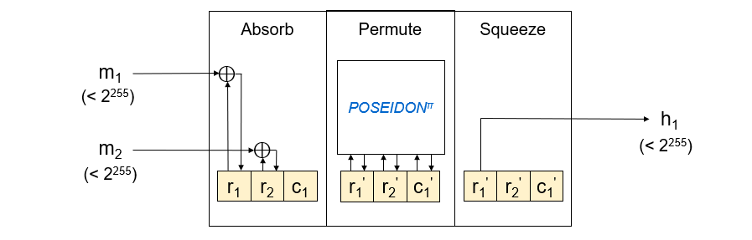
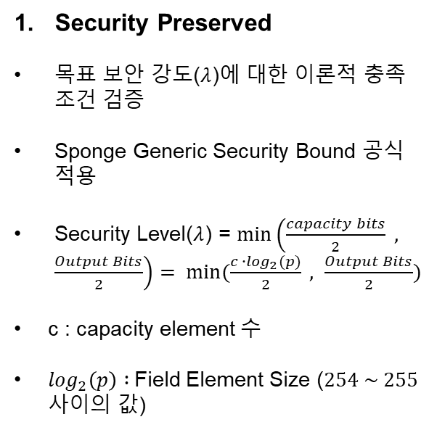
Poseidon-128
Security Preserved
목표 보안 강도($λ$)에 대한 이론적 충족 조건 검증
Sponge Generic Security Bound 공식 적용
Security Level($λ$) = $\min\left(\frac{capacity bits}{2} , \frac{Output Bits}{2}\right)= min⁡(\frac{c ∙\log_{2}(p)}{2} , \frac{Output Bits}{2})$
c : capacity element 수
$\log_{2}\left(p\right) :$Field Element Size ($254 \sim 255$ 사이의 값)

Slide 5
Solutions
Capacity-Safe Canonical Export (Sol1) | In-Circuit Cross-Lane Entropy Repacking(Sol2) | Byte-Native Poseidon Configuration(Sol3)
~255b
~255b
64b
r₁
r₂
c₁
r₁
r₂
c₁
r₁
r₂
r₃
r₄
r₅
r₆
r₇
r₈
c₁
c₂
c₃
c₄
[ zero padding | r₁ ]
[ part of r₁ | part of r₂ ]
[ r₁ | r₂ | r₃ | r₄ ]
byte-aligned (e.g., 256b)
byte-aligned (e.g., 256b)
byte-aligned (e.g., 256b)

Slide 6
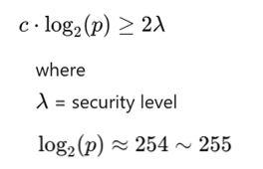
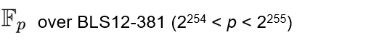
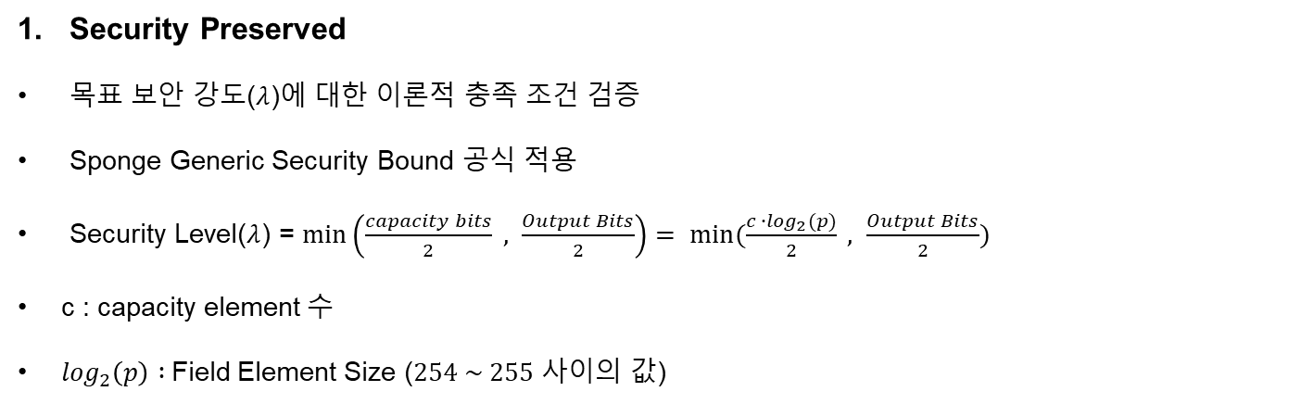
Security Preserved
Security Preserved
목표 보안 강도($λ$)에 대한 이론적 충족 조건 검증
Sponge Generic Security Bound 공식 적용
Security Level($λ$) = $\min\left(\frac{capacity bits}{2} , \frac{Output Bits}{2}\right)= min⁡(\frac{c ∙\log_{2}(p)}{2} , \frac{Output Bits}{2})$
c : capacity element 수
$\log_{2}\left(p\right) :$Field Element Size ($254 \sim 255$ 사이의 값)

Slide 7
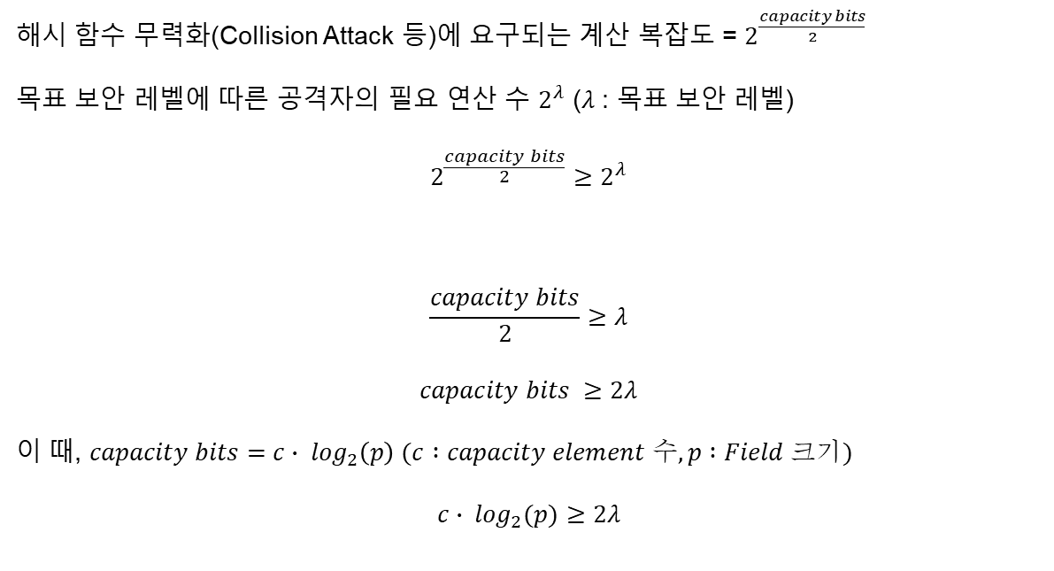
Security Preserved
해시 함수 무력화(Collision Attack 등)에 요구되는 계산 복잡도 = $2^{\frac{capacity bits}{2}}$
목표 보안 레벨에 따른 공격자의 필요 연산 수 $2^{λ}$ ($λ$ : 목표 보안 레벨)
$$2^{\frac{capacity bits}{2}}≥2^{λ}$$
$$\frac{capacity bits}{2}≥λ$$
$$capacity bits ≥2λ$$
이 때, $capacity bits=c∙ \log_{2}\left(p\right) (c :capacity element 수, p :Field 크기)$
$$c{ ∙ log}_{2}(p)≥2λ$$

Slide 8
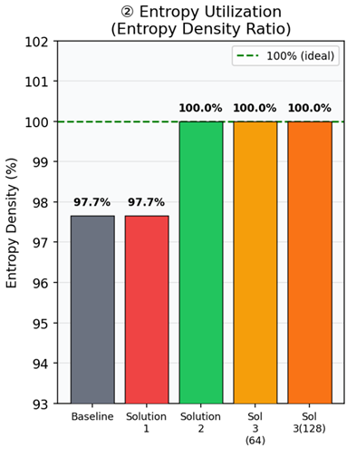
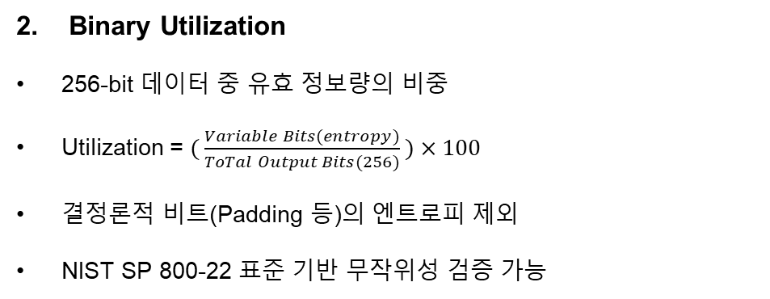
Binary Utilization
2. Binary Utilization
256-bit 데이터 중 유효 정보량의 비중
Utilization = $( \frac{Variable Bits(entropy)}{ToTal Output Bits(256)} )×100$
결정론적 비트(Padding 등)의 엔트로피 제외
NIST SP 800-22 표준 기반 무작위성 검증 가능

Slide 9
Compatibility
3. Compatibility
블록체인에서 추가 코드를 실행하지 않고 표준 규격에 일치하는가
EVM 기반 가스 소모량 분석
EVM(Ethereum Virtual Machine) Gas : EVM에서 덧셈, 곱셈 등 연산 수행 시 지불해야 하는 Fee
 | Capacity-Safe Canonical Export (Sol1) | In-Circuit Cross-Lane Entropy Repacking(Sol2) | Byte-Native Poseidon Configuration(Sol3)
 |  |  | Goldilocks | 128-bit Field
EVM Gas(이론 추정) | 34832 | 34912 | 75368 | 48344
Notes:
Computing 자원 소모량
Python 코드에서 EVM opcode 비용을 수식으로 계산한 이론적 추정값
Python 3에서 EVM opcode 단가표를 수식에 대입해서 정적으로 분석
EIP-2929, Yellow Paper를 레퍼런스 삼아 분석 - Ethereum Execution Layer Specs (EELS)를 활용하는 것으로 변경할 예정

Slide 10
Implementation Cost
4. Implementation Cost
ZK 회로 생성 시 소모되는 자원의 양 측정
Groth16 R1CS Constraints, PLONK Gates/Rows 등

Slide 11
Implementation Cost
증명 시스템 : 특정 계산 로직을 수학적 연산 체계로 전환하고 증명 생성 및 검증하는 알고리즘 체계
zk-SNARK 내의 세부 모델 : Groth16, PLONK, PLONK-LUT 등
 | Groth16 | PLONK | PLONK-LUT
Arithmetization | R1CS | Plonkish | Plonkish + LUT
Trusted Setup | Per-circuit (고정형) | Universal (범용/가변형) | Universal (범용/가변형)
Bitwise 연산 | 비용이 가장 큼 | 중간 | 낮음
Proof Size | 매우 작음 | 작음 | 작음

Slide 12
Implementation Cost
예상 Groth16(R1CS), PLONK(Rows), PLONK-LUT(Rows) - 순수 이론 계산
측정 Groth16(R1CS) – circom 컴파일, snarkjs R1CS 파일 측정
 | Capacity-Safe Canonical Export (Sol1) | In-Circuit Cross-Lane Entropy Repacking(Sol2) | Byte-Native Poseidon Configuration (Sol3)
 |  |  | Goldilocks | 128-bit Field
예상 Groth16(R1CS) | 243 | 753 | 732 | 906
측정 Groth16(R1CS) | 517 | 1030 | 1092 | 1460
PLONK(Rows) | 172 | 685 | 623 | 255
PLONK-LUT(Rows) | 172 | 204 | 764 | 364
EVM Gas | 34832 | 34912 | 75368 | 48344

